Slide 1
Vilniaus Algirdo muzikos mokykla Muzikos teorijos metodinė grupė SOLFEDŽIO
VI KLASĖ, 2 PUSMETIS
5 pamoka
Parengė mokytoja-metodininkė Gabrielė Rastenytė-Mališauskienė
Vilnius
2020

Slide 2
Pamokos tema:
Mažorinės(-dur) bemolinės gamos pagal Kvintų ratą
Des-dur gama – natūrali ir harmoninė
Transponavimas

Slide 3
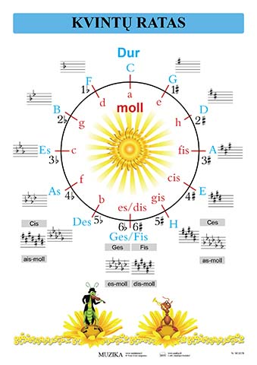
Pakartokime ir įsidėmėkime Kvintų rato mažorines (-dur) bemolines tonacijas. Pradedame nuo C-dur kvintomis žemyn:
F-dur – si bemol
B-dur – si, mi bemol
Es-dur – si, mi, la bemol
As-dur – si, mi, la, re bemol
Des-dur - si, mi, la, re, sol bemol

Slide 4
Įsidėmėkime Des-dur natūralią ir harmoninę (su pažemintu VI laipsniu) gamas Dėmesio! VI laipsnis šioje gamoje yra si bemolis. Kai harmoninėje gamoje jį pažeminame, turime si dublbemolį(dvigubą bemolį)! Dublbemolis žemina natą 1 tonu

Slide 5
Pagrokite ir solfedžiuokite 429 pratimą (B. Dvarionas „Žvaigždutė“) iš R. Kašponio „Solfedžio“ vadovėlio. Pratimo tonacija Des-dur

Slide 6
Paklausykite B. Dvariono „Žvaigždutę“ originalioje tonacijoje As-dur
https://www.youtube.com/watch?v=O1aQmMVM6Vw

Slide 7
Transponavimas
Transponavimas – muzikos kūrinio perkėlimas į kitą tonaciją.
Transponavimo užduotis bus šios savaitės užduočių priede!

Slide 8
Atliktas pamokos užduotis siųskite savo mokytojai elektroniniu paštu
Solfedžio dalyko mokytojos:
Rūta Bernatonytė, el. paštas – ruta.bernatonyte@gmail.com
Jolanta Grinevič, el. paštas – jolanta4ka@yahoo.com
Gabrielė Rastenytė-Mališauskienė, el. paštas – gabrielerastenyte@gmail.com
Galina Savinienė, el. paštas – galsaviniene@gmail.com
Raimonda Svirskienė, el. paštas – romeo.raima@gmail.com
Miglė Uleckienė, el. paštas – migle.cicenaite@gmail.com

Slide 9
AČIŪ UŽ DARBĄ!
IKI PASIMATYMO!

